Slide 1
轉播

Slide 2
什麼是轉播
簡單來說就是現場直播，或稱實況轉播、即時轉播，又稱直播或實況。
詳細資料:
維基百科 - 現場直播:
https://zh.wikipedia.org/wiki/%E7%8F%BE%E5%A0%B4%E7%9B%B4%E6%92%AD

Slide 3
如何架設直播平台和轉播平台?

Slide 4
第一步 下載需要的程式
主要的程式有
Nginx 這是一個網路平台的伺服器
OBS Studio 這是一個錄影和串流軟體

Slide 5
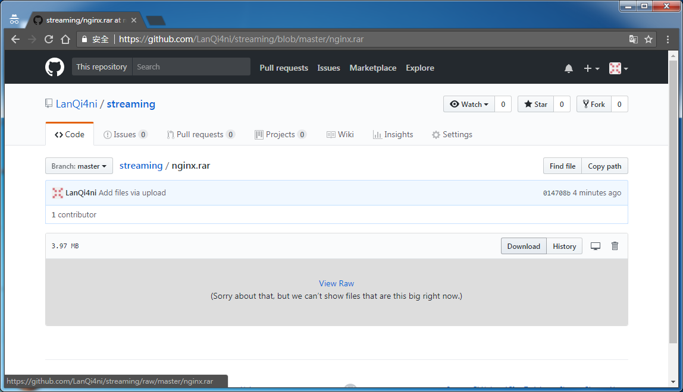
下載(download) Nginx
https://github.com/LanQi4ni/streaming/blob/master/nginx.rar

Slide 6
設定Nginx平台

Slide 7
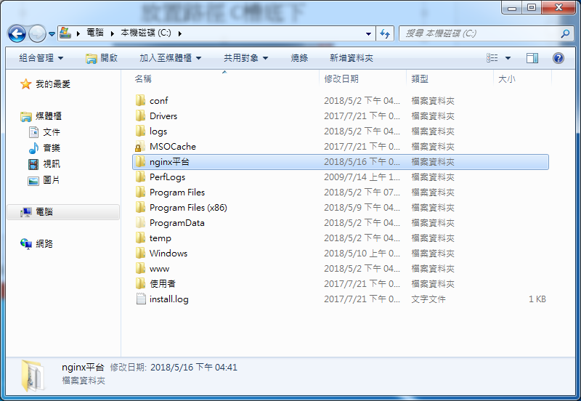
放置路徑 C槽底下

Slide 8
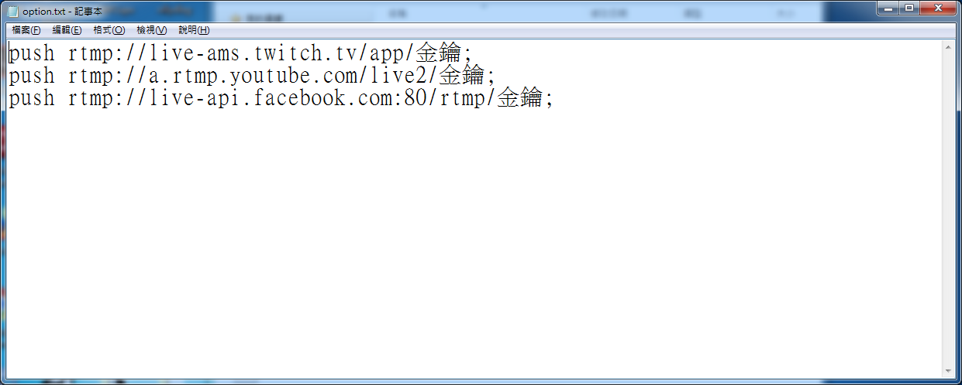
設定Nginx平台 option.txt 金鑰
這是Twitch輸入金鑰的位置
這是YouTube輸入金鑰的位置
這是Facebook輸入金鑰的位置

Slide 9
什麼是金鑰? 金鑰的用途是什麼?? 如何取得金鑰???

Slide 10
金鑰
是指某個用來完成加密、解密、完整性驗證等密碼學應用的秘密信息。
每個人的金鑰都是獨一無二的，每個直播都有金鑰
千萬不要向陌生人透露你的金鑰!
千萬不要向陌生人透露你的金鑰!
千萬不要向陌生人透露你的金鑰!
因為可以透過金鑰去直播你的頻道!
維基百科-詳細資料https://zh.wikipedia.org/wiki/%E5%AF%86%E9%92%A5

Slide 11
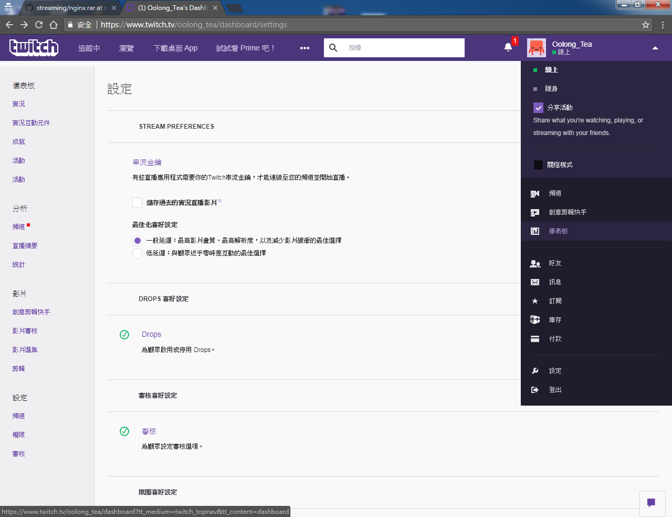
Twitch的金鑰在這裡!
1.
4.
2.
3.

Slide 12
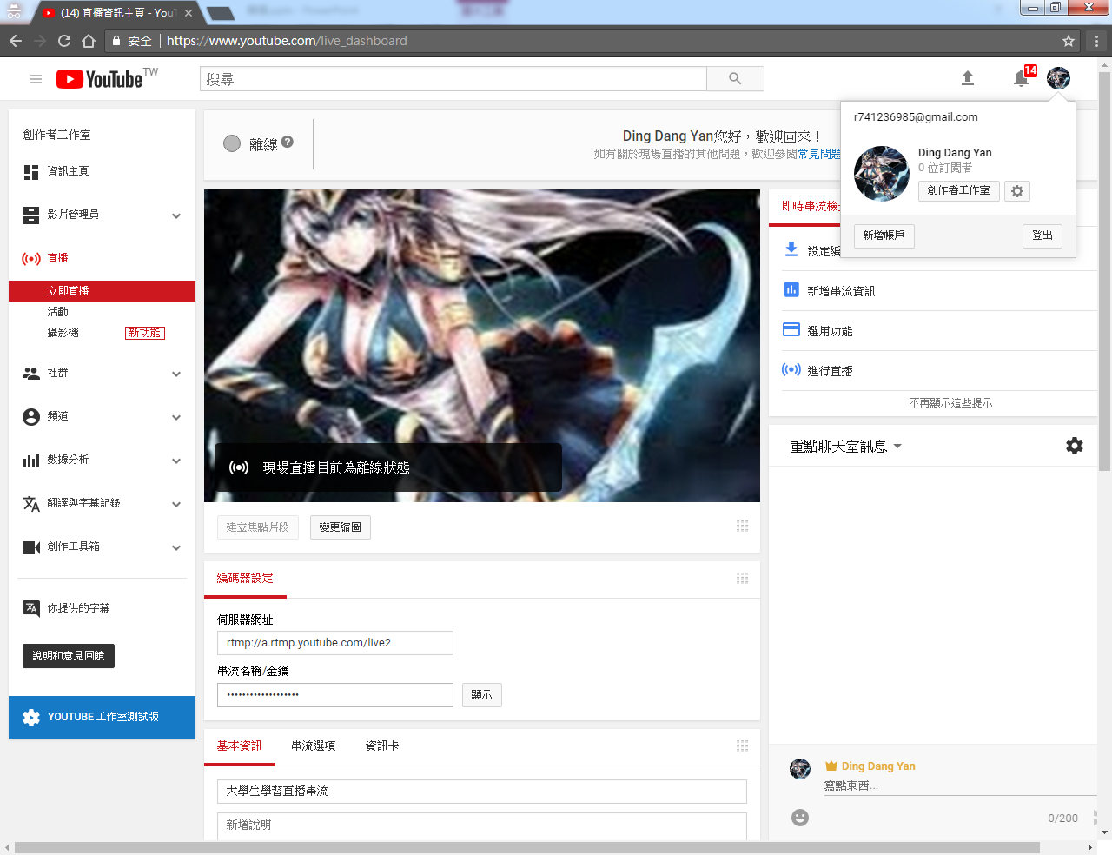
YouTube的金鑰在這裡!
1.
2.
3.
4.
5.

Slide 13
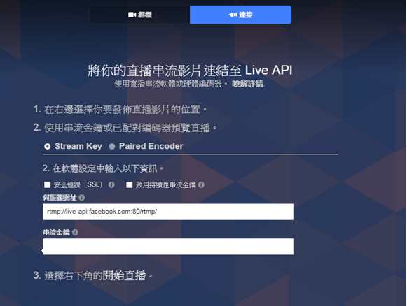
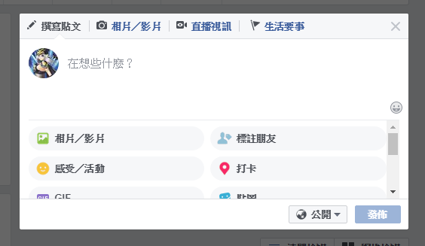
YouTube的金鑰在這裡!
2.
1.
3.

Slide 14
啟動Nginx平台

Slide 15
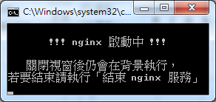
開啟C槽Nginx平台下的 nginx啟動.bat
出現
出現該畫面代表Nginx平台架設成功，如果閃退有可能是op

Slide 16
下載OBS並安裝
出現
https://obsproject.com/

Slide 17
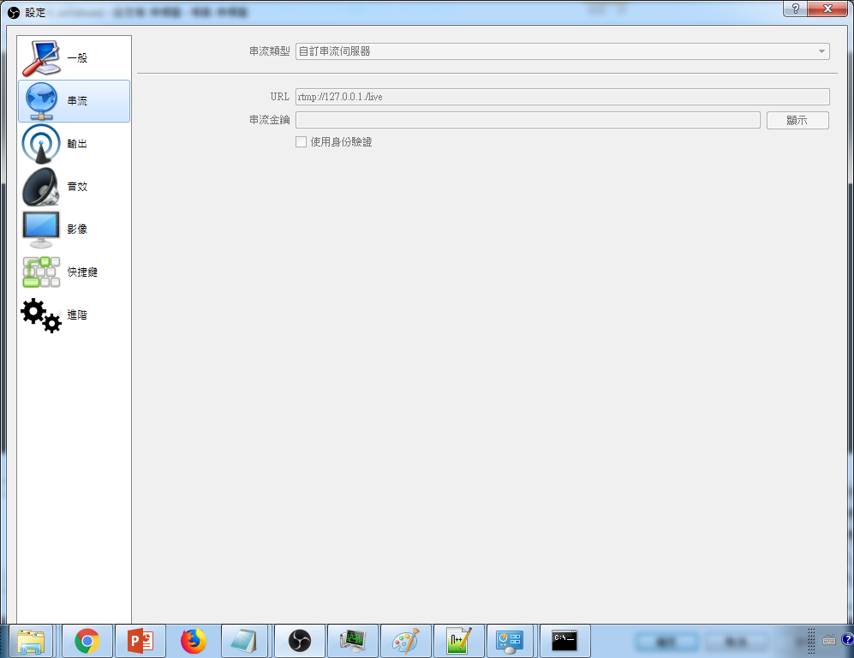
自訂串流伺服器 rtmp://127.0.0.1/live
出現

Slide 18
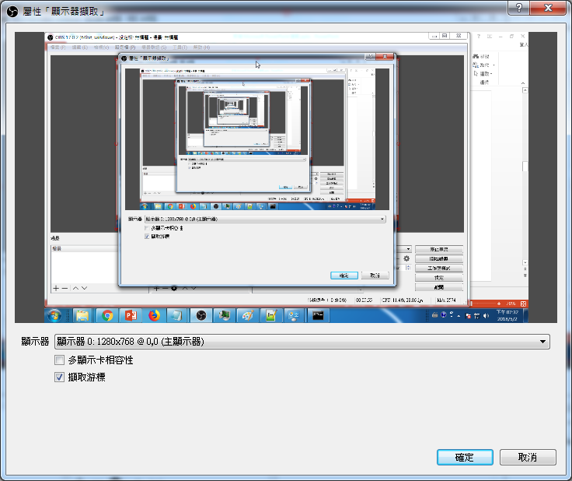
設定串流來源
出現

Slide 19
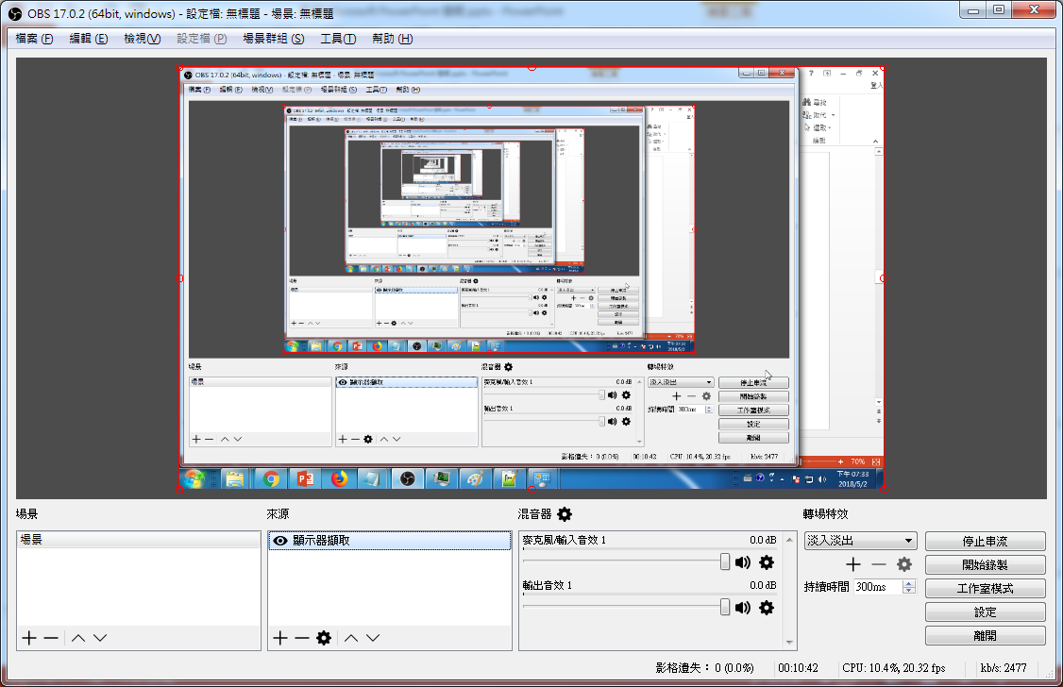
開始串流
出現

Slide 20
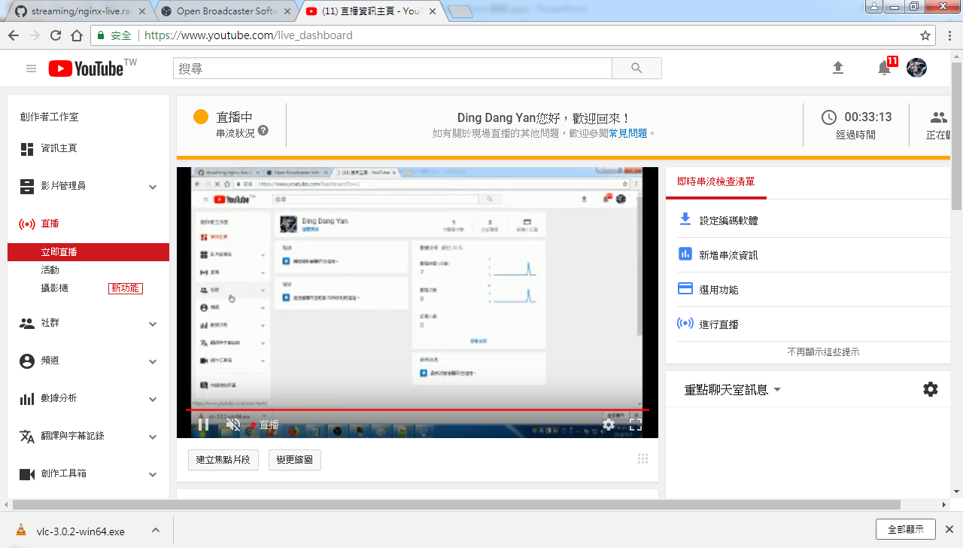
確定有沒有正在直播
出現

Slide 21
如何實況轉播?
出現

Slide 22
首先 抓取其他媒體來源
出現

Slide 23
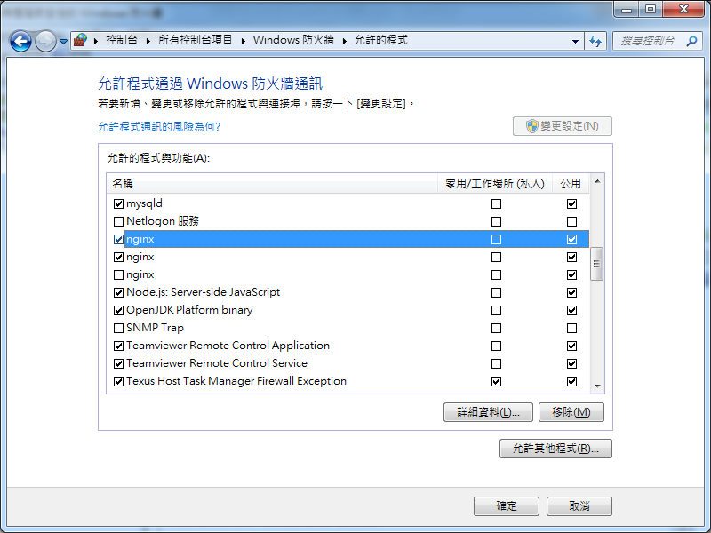
確定來源有關閉防火牆或有新增Nginx
出現

Slide 24
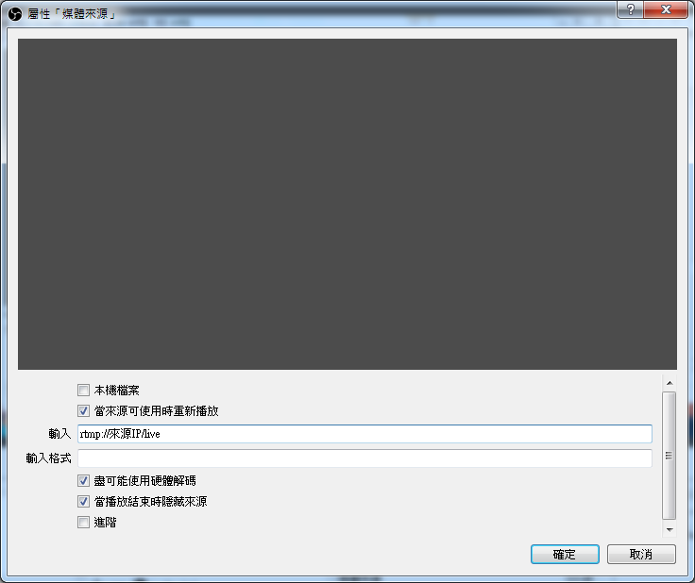
開啟OBS抓取媒體來源
出現

Slide 25
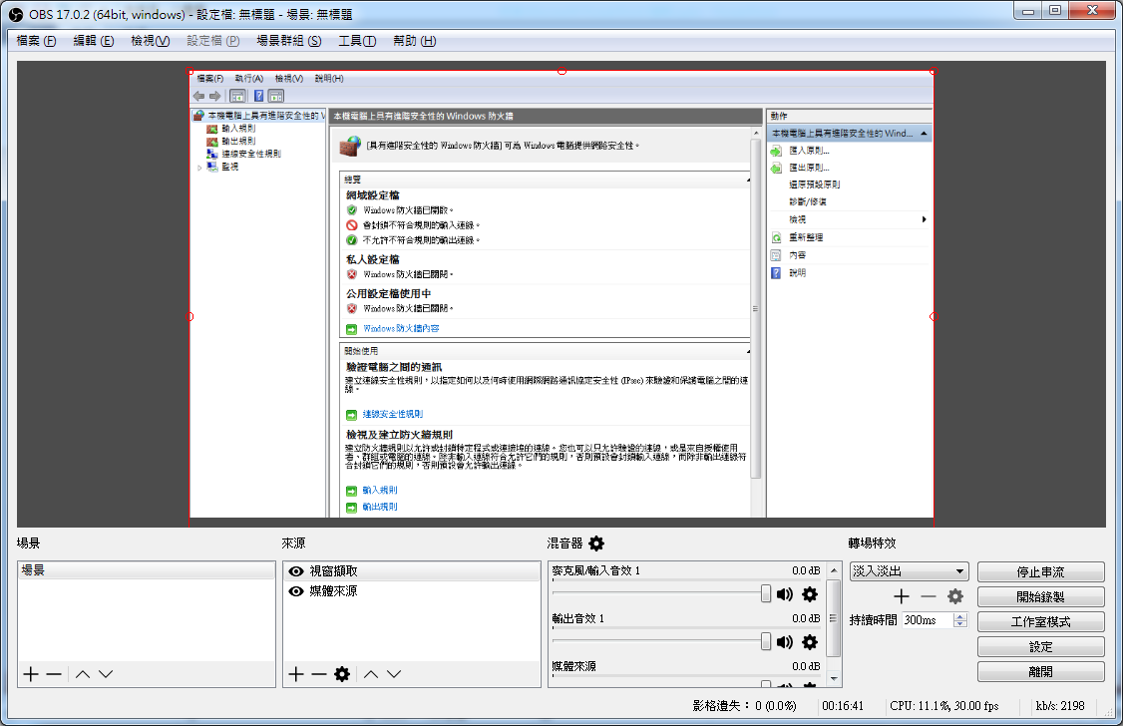
確認來源畫面有出現
出現

Slide 26
實況轉播需要條件
出現
1.取得對方同意
2.知道IP
3.確定對方有將Nginx新增至防火牆

